Slide 1

UGRÁ-LÓ Játékbérlési Rendszer
📅 Foglalási rendszer játékok bérléséhez
👥 Felhasználó- és adminisztrációs felület
🎯 PHP/MySQL alapú webalkalmazás.
Vizsgaremek bemutatása
Készítette : Kovács Sándor Bence (2025.09.28)

Slide 2
🎪A PROJEKT CÉLJA
Egy online foglalási rendszer létrehozása játékbérléshez
Admin felület a tartalom és a felhasználók kezelésére
Felhasználói fiókok regisztrációval, bejelentkezéssel és saját foglalások kezelésével
Reszponzív, mobilbarát design, hogy telefonon is élmény legyen használni
🛠 Felhasznált technológiák:
Backend: PHP + MySQL
Frontend: HTML5, CSS3, JavaScript
Biztonság: Session-kezelés, jelszó-hash-elés és kulcs alapú admin műveletek

Slide 3
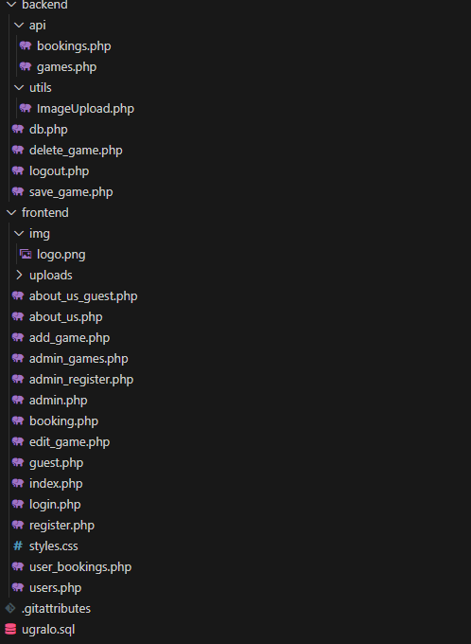
📁 Mappastruktúra
Backend/
├── db.php # Adatbázis kapcsolat
├── utils/
│ └── ImageUpload.php # Kép feltöltés és kezelés
└── api/ # RESTful végpontok
Frontend/
├── styles.css # Reszponzív design
├── img
└── logo.png #Logó
├── uploads #A bérelhető játékok képei
└── Felhasználói felületek

Slide 4
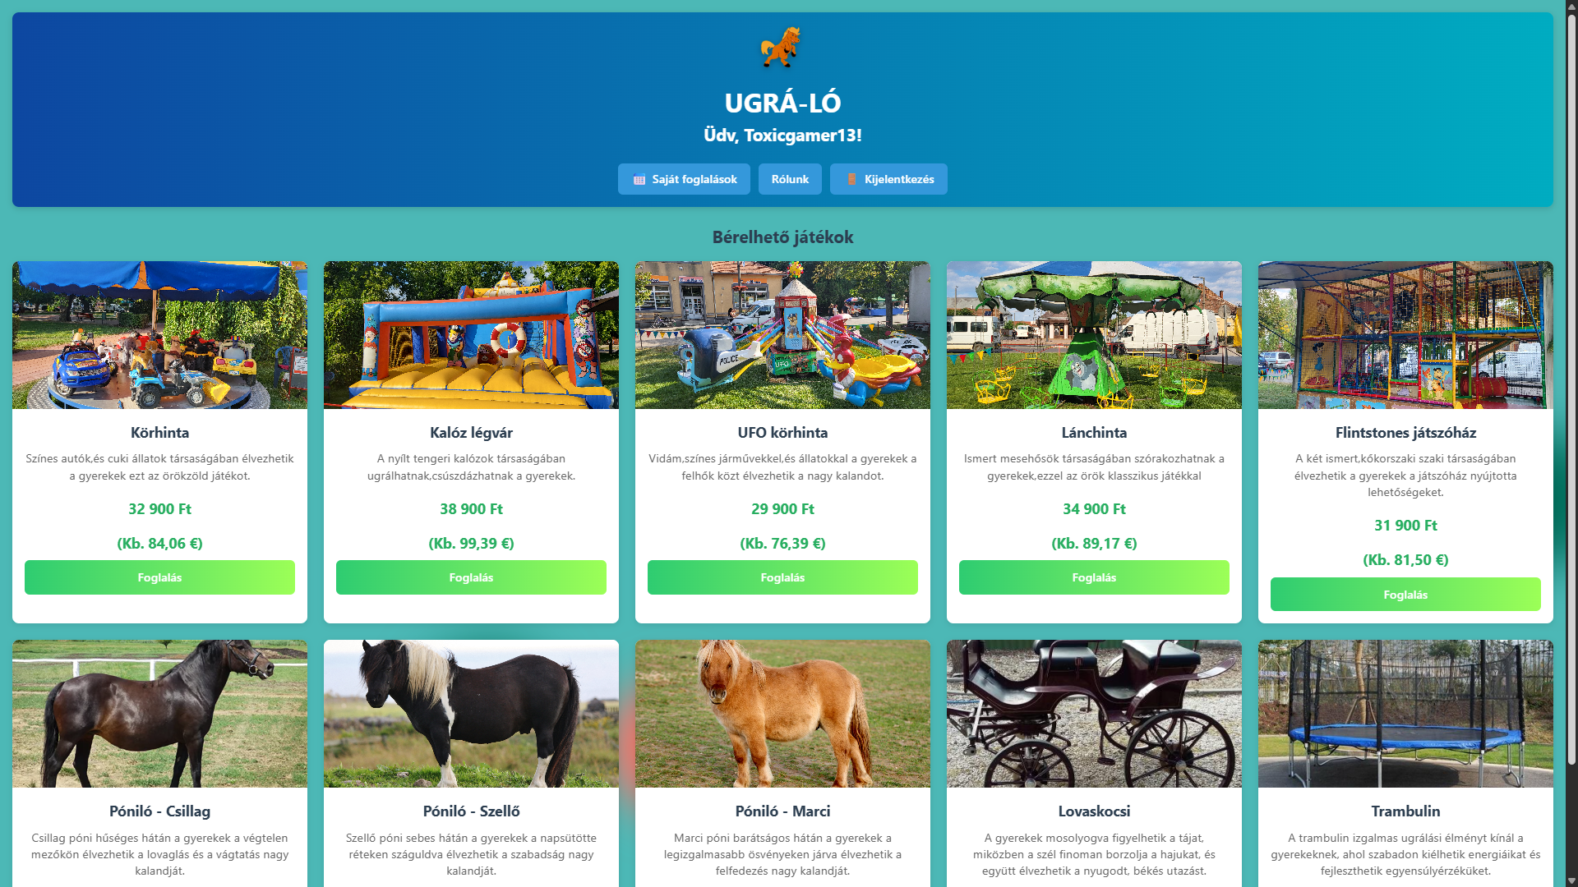
👤Főbb Funkciók - Felhasználói Oldal
👤 Felhasználói funkciók
Regisztráció és bejelentkezés biztonságos jelszókezeléssel
Játékok böngészése képekkel és leírásokkal
Foglalás készítése dátum kiválasztásával
Saját foglalások megtekintése és kezelése
Valuta átváltás HUF ↔ EUR árfolyam szerint
🎮 Játékok megjelenítése
Kártyás elrendezés a könnyebb áttekinthetőségért
Képek és leírások minden játékról
Árak megjelenítése forintban és euróban
Gyors foglalás gomb közvetlen eléréshez

Slide 5
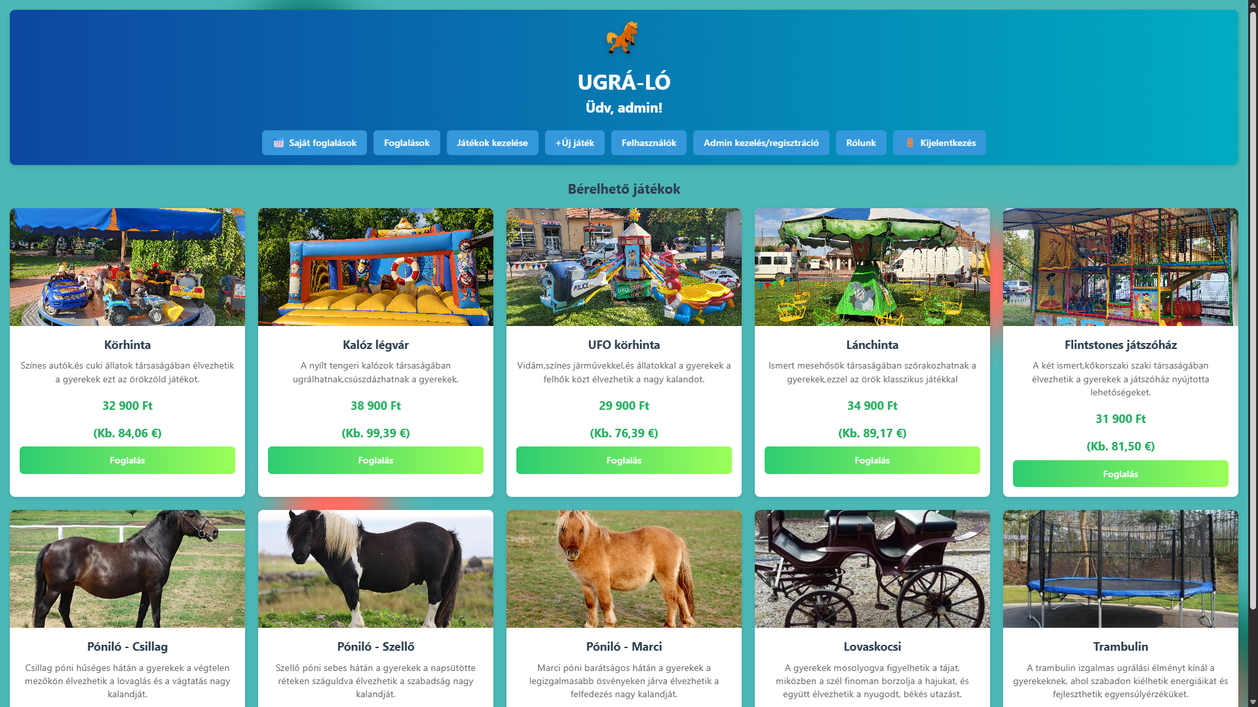
Főbb Funkciók - Adminisztráció
⚙️ Admin funkciók
Játékok kezelése (CRUD) – létrehozás, szerkesztés, törlés, lista
Foglalások moderálása – jóváhagyás vagy elutasítás
Felhasználói fiókok kezelése – adatmódosítás, törlés
Admin jogosultságok kiosztása és visszavonása
Képfeltöltés és fájlkezelés a játékokhoz
🔐 Jogosultsági rendszer
Két szerepkör: User és Admin
Titkos kulcsos admin regisztráció a jogosulatlan hozzáférés ellen
Biztonságos hozzáférés-kezelés (session alapú munkamenet és jelszó-hash-elés)

Slide 6
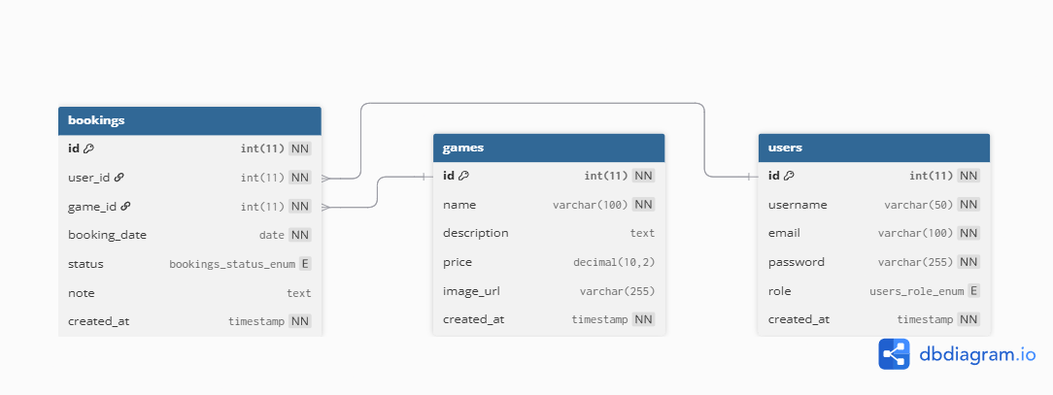
🗄️ Adatbázis Tervezés
🗄️ ADATBÁZIS STRUKTÚRA
users - felhasználói adatok
games - játékok listája
bookings – foglalások
🔗 KAPCSOLATOK
User → Bookings (1:N)
Games → Bookings (1:N)
Relációs integritás biztosítva
💾 ADATBIZTONSÁG
Jelszó titkosítás (password_hash)
SQL injection védelem (PDO prepare)
XSS védelem (htmlspecialchars)

Slide 7
Biztonsági Megoldások
🛡️ BIZTONSÁGI FUNKCIÓK
Session alapú hitelesítés
Jelszó hashelés (PASSWORD_DEFAULT)
SQL injection prevention
XSS védelem kimeneteknél
Fájlfeltöltés validáció
🔒 HOZZÁFÉRÉS VÉDELEM
Admin oldalak védelme
Csak bejelentkezett felhasználók foglalhatnak
Titkos kulcsos admin műveletek

Slide 8
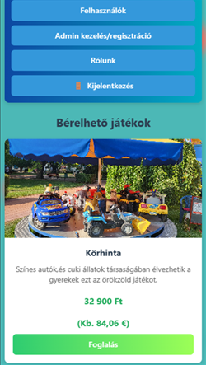
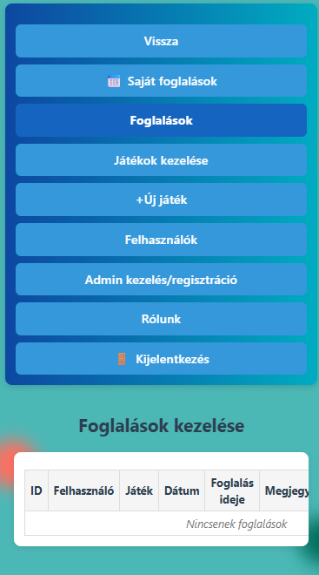
Reszponzív Design
📱 MOBIL ELŐTÉR
Media queries különböző képernyőméretekhez
Rugalmas grid rendszer
Görgethető táblázatok kis kijelzőkön
Touch-friendly gombok és navigáció
🎨 DESIGN ELEMEK
Animált háttér effekt
Árnyékok és átmenetek
Színátmenetek gombokon
Reszponzív képek

Slide 9
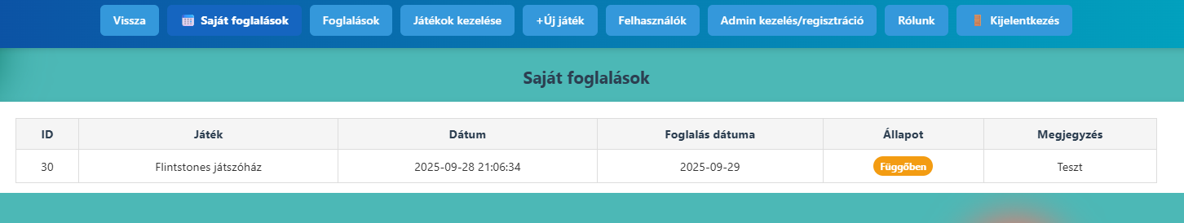
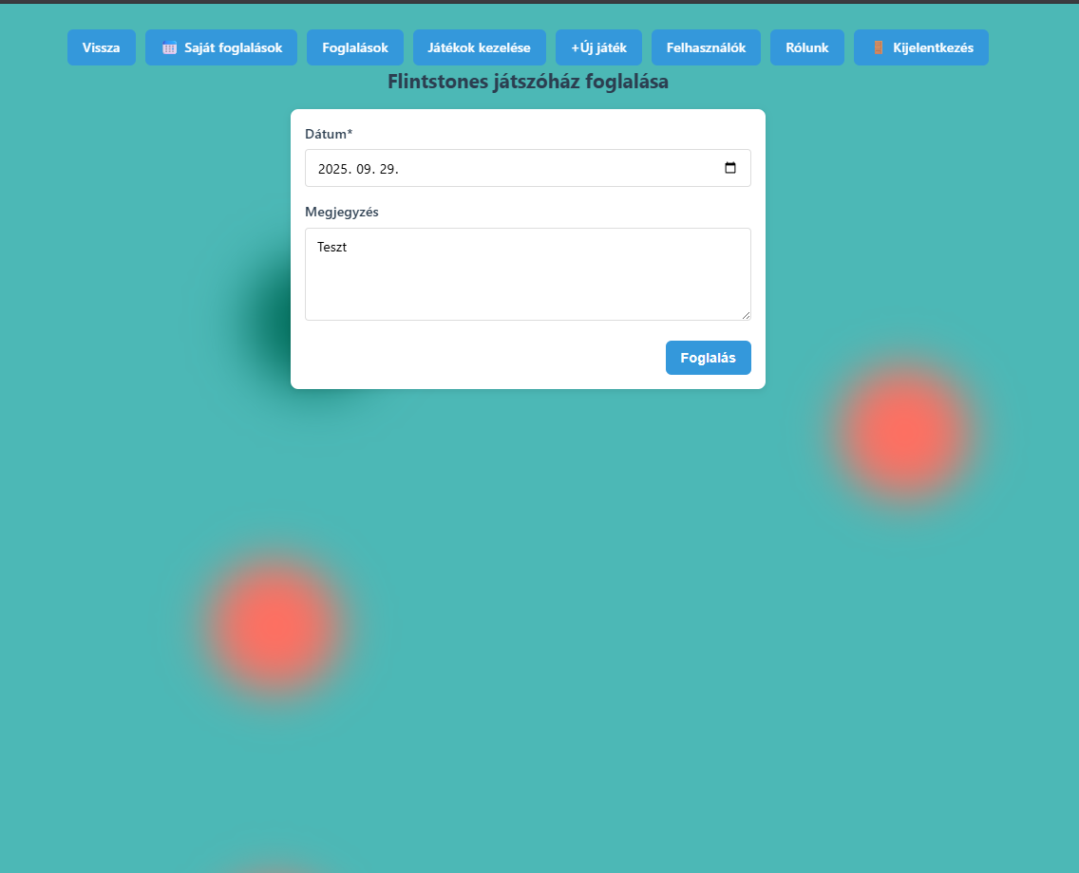
Speciális Funkciók
🌟 EXTRA FUNKCIÓK
Valuta átváltás API integrációval
Képfeltöltés és előnézet
Süti (cookie) kezelés
AJAX-alapú törlés és frissítés
RESTful API végpontok
🔄 DINAMIKUS MŰVELETEK
Játék törlése megerősítéssel
Foglalás státusz módosítás
Valós idejű kép előnézet
Form validáció

Slide 10
Kódminőség és Karbantarthatóság
💻 Kódminőség
Átlátható és strukturált fájlrendszer – backend, frontend, konfiguráció és asset-ek külön kezelve
Újrahasználható komponensek – közös modulok (pl. adatbázis kapcsolat, képfeltöltés)
Robusztus hibakezelés és naplózás – könnyebb debug és üzemeltetés
Kommentek és dokumentáció a komplex logikai részeknél
🔄 Karbantarthatóság
Központi konfigurációs fájlok – könnyen módosítható környezeti beállítások
Egységes stílusdefiníciók – frontend reszponzív megjelenés központi CSS fájlban
Moduláris PHP kódstruktúra – kisebb, jól karbantartható logikai egységek
Egységes elnevezési konvenciók – következetes változó- és függvénynevek a kódban

Slide 11
✅ Elkészült funkciók
Teljes körű online foglalási rendszer – regisztráció, bejelentkezés, játékböngészés és foglalás kezelése
Adminisztrációs felület – játékok, felhasználók és foglalások menedzselése
Reszponzív felhasználói felület – mobil, tablet és desktop támogatás
Beépített biztonsági megoldások – jelszó-hash, session kezelés, XSS/SQL injection védelem
Relációs adatbázis kezelés – MySQL alapú, integritásra épülő struktúra
🚀 További fejlesztési lehetőségek
📧 Automatikus email értesítések – foglalás visszaigazolás és státuszváltozás esetén
💳 Online fizetési rendszer integrációja – pl. Stripe vagy Barion támogatás
📅 Naptár nézet – foglalások áttekintése vizuális formában
⭐ Értékelési és visszajelző rendszer – felhasználói vélemények gyűjtése
🌍 Többnyelvű felület – magyar és angol (vagy más nyelvek) támogatása

Slide 12
Köszönöm a figyelmet

